Slide 1


KERJA PRAKTEK
KONFIGURASI DHCP SERVER DAN LIMITASI PENGGUNAAN APLIKASI YOUTUBE MENGGUNAKAN MIKROTIK DI PERPUSTAKAAN SOEMAN HS PEKANBARU
SETTIAN DWI CAHAYA
TEKNIK INFORMATIKA S1

Slide 2






PETA KONSEP
PELAKSANAAN
KERJA PRAKTEK
PROFIL PERUSAHAAN
PENDAHULUAN
LANDASAN TEORI
KESIMPULAN

Slide 3
PENDAHULUAN
1
LATAR BELAKANG
Pada umumnya instansi pemerintahan memiliki jaringan komputer yang digunakan untuk menunjang aktifitas karyawan maupun pengunjung yang dijalankan oleh instansi. Perpustakaan wilayah Soeman HS ini memiliki akses internet baik itu cable maupun nircable. Pada kasus nircable yang memakai Local Area Network (LAN) komputer pada setiap karyawan harus dilakukan pemberian IP pada saat komputer baru log in, restart sendiri, maupun mati akibat listrik mati, maka setelah kondisi tersebut teknisi IT harus setting kembali IP nya. Dan karena banyakya pengunjung yang bergantian di Perpustakaan tersebut, tidak mungkin dilakukan pemberian semua IP setiap pengunjung yang ada, makanya perlu adanya IP Dinamis untuk mengatasi hal tersebut.

Slide 4
PENDAHULUAN
2
RUMUSAN MASALAH
Dalam analisi masalah terdapat 3 kondisi ditemukan, yaitu :
Pada saat mati lampu : semua komputer karyawan harus di setting ip-nya secara manual sehingga tidak terjadi efisiensi pada sistem instansi tersebut.
Apabila komputer hang dan restart : maka harus dilakukan pensettingan kembali seperti halnya pada saat mati lampu.
Limitasi Penggunaan Aplikasi Youtube untuk mengotimalisasi bandwidth agar tidak semua bandwidth terpakai untuk streaming youtube saja.

Slide 5
PENDAHULUAN
3
BATASAN MASALAH
Dalam melaksanakan Kerja Praktek, kegiatan yang dilakukandalam praktikan adalah mengkonfigurasi DHCP server Perpustakaan Soeman HS dengan menggunakan Winbox.
Selain itu agar dapat memberikan gambaran mengenai instansi tempat kerja praktek maka penulis memaparkan Perpustkaan Soeman HS secara umum. Hal ini bertujuan agar para pembaca dapat mengetahui Perpustakaan Soeman HS.

Slide 6
PENDAHULUAN
4
MAKSUD & TUJUAN
5
MANFAAT
6
WAKTU & TEMPAT PELAKSANAAN KP

Slide 7

PROFIL PERUSAHAAN
1
SEJARAH
Perpustakaan Soeman HS perkembangannya dimulai dari berdirinya perpustakaan Negara di Tanjung Pinang pada tahun 1959. Kemudian dikarenakan pusat pemerintahan Provinsi Riau dipindahkan ke Pekanbaru, maka menjadi perpustakaan Wilayah. Dan pada awal tahun 2017 Perpustakaan Wilayah Pekanbaru sebelumnya bernama Badan Perpustakaan dan Kerasipan Daerah (BPAD) Provinsi Riau berubah menjadi Dinas Perpustakaan dan Kearsipan Provinsi Riau.

Slide 8
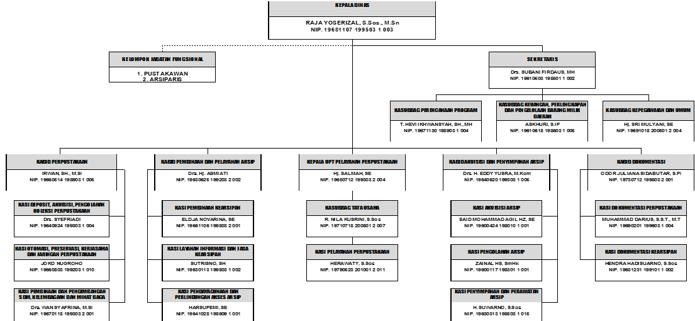
PROFIL PERUSAHAAN
3
STRUKTUR ORGANISASI

Slide 9
LANDASAN TEORI
1
Dynamic Host Configuration Protocol (DHCP)
DHCP merupakan protokol yang digunakan untuk pengalokasian alamat IP (IP address) dalam sebuah jaringan komputer oleh komputer server. Tujuan penggunaan protokol DHCP ini adalah untuk mempermudah konfigurasi alamat IP (IP address) pada setiap komputer yang terhubung dalam satu jaringan yang besar.

Slide 10
LANDASAN TEORI
2
Kelebihan atau keunggulan DHCP
antara lain :
Mengefisien kerja administrator jaringan dalam pemberian ip ke client.
Memudahkan dalam transfer data kepada PC client lain atau PC sever. DHCP menyediakan alamat-alamat ip secara dinamis.
DHCP memungkinkan suatu client menggunakan alamat ip untuk jangka waktu tertentu dari server.
Mencegah ip konflik.

Slide 11
LANDASAN TEORI
3
Kekurangan atau kelemahan DHCP
antara lain :
Semua pemberian ip bergantung pada server, apabila server mati maka semua komputer akan disconnect.
Keamanan DHCP server tidak sebaik IP Static, tetapi walaupun tidak sebaik static, DHCP juga cukup baik hanya untuk user diperpustakaan.

Slide 12
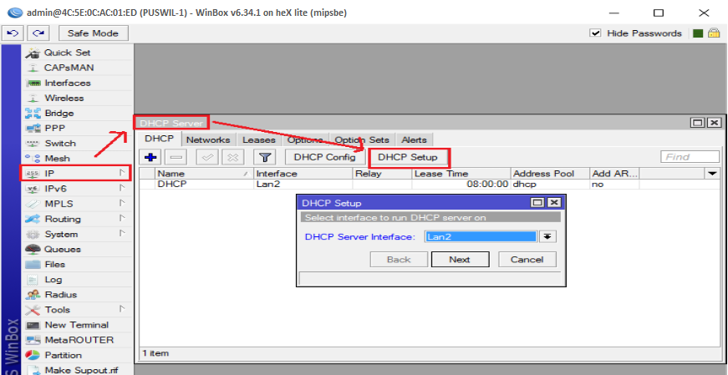
PELAKSANAAN KERJA PRAKTEK
1
Konfigurasi Mikrotik sebagai DHCP Server
Menerapkan DHCP Server akan sangat tepat pada jaringan memiliki user yang sifatnya dinamis. Dengan jumlah dan personil yang tidak tetap dan selalu berubah.
Gambar Proses disamping merupakan untuk masuk ke wizard DHCP Setup

Slide 13
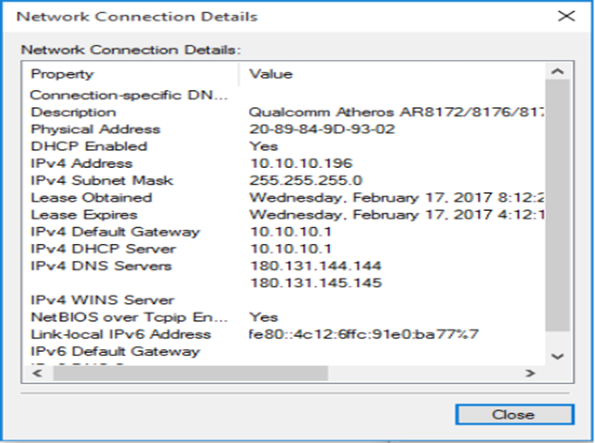
PELAKSANAAN KERJA PRAKTEK
Apabila langkah konfigurasi selesai,
maka hasilnya seperti gambar disamping :

Slide 14
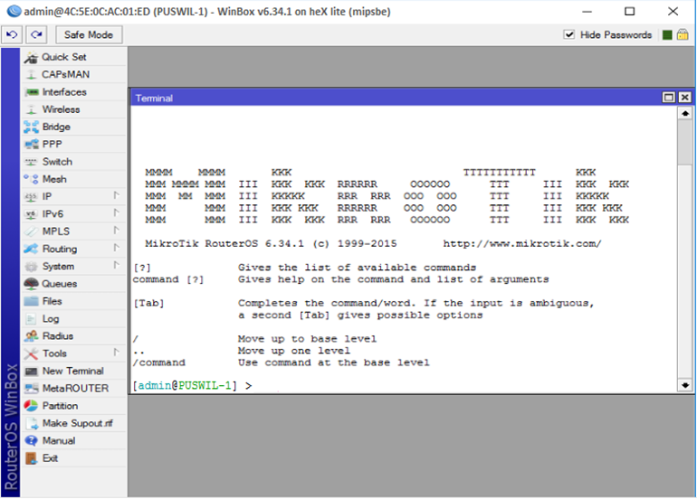
PELAKSANAAN KERJA PRAKTEK
2
Konfigurasi DHCP Server pada Terminal Console
Dalam konfigurasi pada terminal console, antar mukanya hampir sama dengan CMD (pada OS Windows).
Untuk konfigurasinya kita perlu menginput beberapa perintah, seperti pada gambar langkah-langkah :

Slide 15

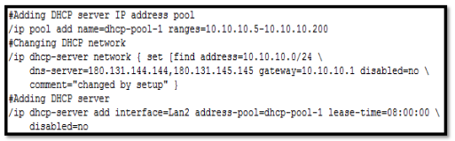


PELAKSANAAN KERJA PRAKTEK
Adapun langkah-langkah yang di inputkan :
Hasil Sukses konfigurasi
Notes:
hffyfyguyfyukum

Slide 16
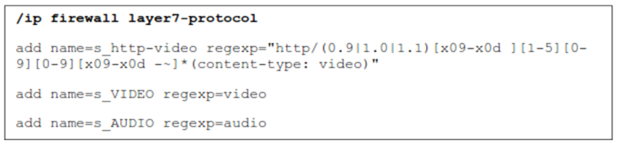
PELAKSANAAN KERJA PRAKTEK
3
Konfigurasi Limitasi Penggunaan Aplikasi Youtube
Youtube merupakan aplikasi streaming yang banyak menyita waktu dan bandwidth juga, maka dari itu perlu adanya suatu cara agar streaming bisa dilakukan akan tetapi di batasi agar tidak termakan semua bandwidth yang tersedia.
Berikut Tahap konfigurasinya :

Slide 17
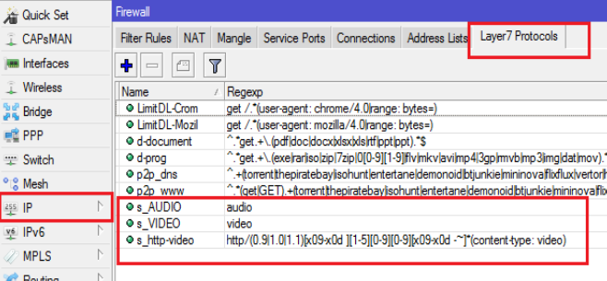
PELAKSANAAN KERJA PRAKTEK
Hasil input pada command yang dapat dilihat di Layer7 Protocols :

Slide 18
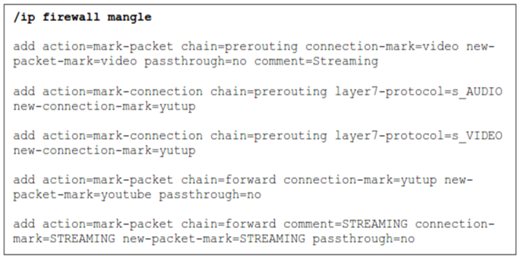
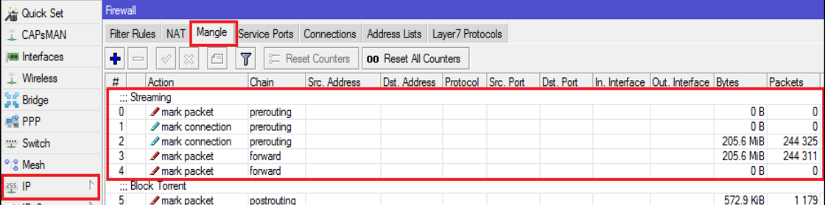
PELAKSANAAN KERJA PRAKTEK
Mengatur Mangle di Command :
Hasil command di Mangle :

Slide 19

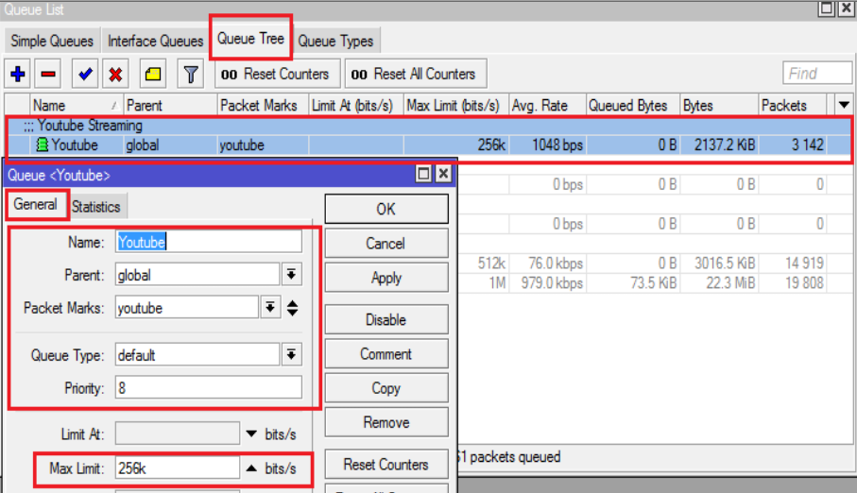
PELAKSANAAN KERJA PRAKTEK
1. Membuat Rule Mangle melalui Command :
2. Hasil Rule Mangle Queue Tree :

Slide 20
KESIMPULAN
perancangan dan implementasi pada Konfigurasi DHCP Server dan Limit Youtube menggunakan Mikrotik, dapat disimpulkan bahwa perancangan ini membantu Perpustakaan Soeman HS dalam proses pembatasan bandwidth sehingga traffic penggunaan internet dan bandwidth dapat terkontrol dengan baik.

Slide 21
Daftar Pustaka
BPAD Provinsi Riau. 2006. Grand Design Perpustakaan Provinsi Riau.
Dwi Febrian Handriyanto. 2009. Kajian Penggunaan Mikrotik Router OS™ Sebagai Router pada Jaringan Komputer. Universitas Sriwijaya Jurnal Digital http://www.unsri.ac.id/upload/arsip/KAJIAN%20PENGGUNAAN%20MIKROTIK%20OS%20SEBAGAI%20ROUTER.pdf. Diakses tanggal 05 Mei 2017.
Heri Sismoro. 2001. Konsep Pengalamatan IP dengan DHCP Server pada Microsoft Windows NT Server 4.0. Jurnal Ilmiah Dasi, Vol. 2 No. 1. Maret.
Ical Redhat. 2016. Konfigurasi Router MikroTik Lengkap. https://gerakanopensource.files.wordpress.com/2016/01/konfigurasi-router-mikrotik-lengkap.pdf . Diakses tanggal 05 Mei 2017.
Rendra Towidjojo. 2014. Mikrotik Kung Fu : Kitab 3 – Kitab Manajemen Bandwidth. Jakarta : Jasakom.com
Ibnu Manshur. 2016. Cara Penumisan dan Contoh Daftar Pustaka Yang Baik dan Benar. http://www.muslimedianews.com/2016/02/cara-penulisan-dan-contoh-daftar.html. Diakses tanggal 05 Mei 2017.

